Slide 1
МАТЕМАТИКА 2клас

Slide 2
З 2 *4 + 2 А 14 : 2 + 8
І 12 :2 + 8 Н 2* 7 + 9
П 2* 5 +10 О 18: 2 - 3
Й 2 * 2 + 32 К 2 * 6 - 5
20 | 14 | 10 | 23 | 15 | 36 | 7 | 6
П | І | З | Н | А | Й | К | О

Slide 3
Міркуємо – швидко, Відповідаємо правильно, Лічимо – точно, Пишемо – гарно.
Девіз уроку

Slide 4
Усний рахунок

Slide 5
2 – множник 3 – множник 6 - добуток
2 * 3= 6

Slide 6
6 – ділене 2 – дільник 3 - частка
6 : 2= 3

Slide 8
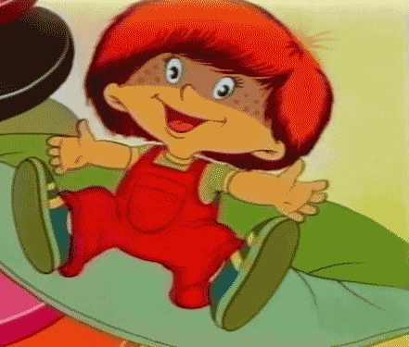
Допоможи Пізнайку вишикувати слоників
у порядку зростання значень їх виразів
8 : 2
10:2
12:2
14:2
6 : 2
18:2
16 : 2
4:2

Slide 9
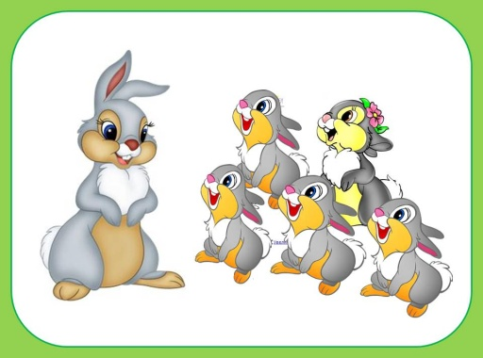

Slide 13
Геометричний Матеріал

Slide 15
Каліграфічна хвилина

Slide 16
5 12 17 19 16 10 3 14 8 18

Slide 17
Взаємоперевірка 12 16 10 14 8 18

Slide 18
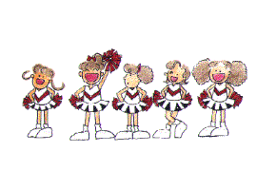
ФІзкультхвилинка

Slide 19
Тема уроку Повторення таблиць множення числа 2 та ділення на 2

Slide 20
Робота з підручником

Slide 21
Складіть обернену задачу
Робота в парах

Slide 22
Робота
Самостійна

Slide 23
Домашнє завдання с.80 №507, №508 розв’язати задачу виразом

Slide 24
Молодці!

